Slide 1

PULSO
Painel Único de Leitos, Saúde e Ocupação
Sprint 2 — MVP preliminar e evidências de construção da solução
Equipe Vital Analytics · Turma 1TSCOB · Challenge Oracle + FIAP 2026
2,91 mi
3 fontes
645
internações reais processadas
SIH/SUS · CNES · IBGE
municípios analisados
Notes:
Abertura. Somos a equipe Vital Analytics e este é o PULSO — um painel de acesso hospitalar construído sobre dados públicos do SUS. Na Sprint 1 apresentamos a ideia. Nesta Sprint 2 trazemos o MVP funcionando com dados reais: 2,9 milhões de internações processadas.

Slide 2
Equipe Vital Analytics
Turma 1TSCOB · Challenge Oracle + FIAP 2026
GS
MO
NN
PI
Giovanny da Silva Santana
Marco Aurélio da Silva Oliveira
Nélson Martins Diniz Neto
Pedro Henrique Inocente
RM 570646
RM 569185
RM 573273
RM 570201
Extração e tratamento das três fontes públicas
Modelos analíticos e validação estatística
Arquitetura, Oracle e Select AI · representante
Dashboard, evidências visuais e vídeo pitch
Integrantes listados em ordem alfabética, conforme as regras de entrega do Challenge.
PULSO · Vital Analytics · 1TSCOB
2
Notes:
Apresentação rápida da equipe e da divisão de responsabilidades na Sprint 2.

Slide 3
O que mudou da Sprint 1 para a Sprint 2
De uma arquitetura desenhada para um MVP rodando com dados reais
DIMENSÃO
SPRINT 1 — IDEAÇÃO
SPRINT 2 — CONSTRUÇÃO
Dados
Números ilustrativos nos protótipos
2.913.953 internações reais do SIH/SUS
Fontes
Três fontes escolhidas e justificadas
Três fontes extraídas, integradas e carregadas
Arquitetura
Desenho conceitual
Pipeline executável em um comando
Análise
Indicadores propostos
K-Means, índice composto e regressão rodando
Interface
Protótipo estático de tela
Dashboard navegável com filtros e drill-down
Select AI
Diferencial planejado
Scripts prontos e 7 perguntas de negócio validadas
PULSO · Vital Analytics · 1TSCOB
3
Notes:
Este slide resume o salto entre as sprints. O ponto principal: saímos de números ilustrativos para dados reais, e de arquitetura desenhada para pipeline executável.

Slide 4
1
Sprint 1 atualizada — quadro de gestão ágil
Status real das atividades planejadas na Sprint 1
CONCLUÍDO 8
EM ANDAMENTO 4
PRÓXIMA EVOLUÇÃO 5
Extração das três fontes públicas
Cliente próprio para o TabNet/DATASUS
Integração e modelo dimensional
Indicadores de gestão hospitalar
K-Means, índice e regressão
Dashboard navegável
Scripts SQL do Autonomous Database
Repositório técnico e documentação
Provisionamento do Autonomous Database
Configuração do perfil Select AI
Captura das evidências do ambiente Oracle
Gravação e edição do vídeo pitch
Ingestão agendada (DBMS_SCHEDULER)
Expansão para as demais UFs
Modelo preditivo com Oracle AutoML
Alertas ativos ao gestor
Autenticação por região de saúde
Framework Scrum com quadro Kanban. As atividades não concluídas permanecem no quadro com o status em que se encontram, conforme exigido na entrega.
PULSO · Vital Analytics · 1TSCOB
4
Notes:
O quadro mostra o que foi concluído, o que está em andamento e o que fica para a próxima evolução — nada foi removido do planejamento original.

Slide 5
2
MVP implementado — o escopo que foi entregue
A regra que orientou o recorte: um MVP que funciona vale mais que um plano que promete
ENTROU NO MVP
FICOU PARA A PRÓXIMA EVOLUÇÃO
Três fontes públicas extraídas e integradas — 12 meses de dados reais
Modelo dimensional com uma dimensão e três tabelas fato
Cinco indicadores de gestão calculados por município
Três modelos analíticos com métricas de avaliação
Dashboard navegável com filtros, ordenação e drill-down
Scripts Oracle completos e sete perguntas de negócio
Ingestão agendada — hoje o pipeline roda sob demanda
Cobertura nacional — o MVP cobre São Paulo
Modelo preditivo — 12 observações são poucas para validar previsão
Ocupação medida em vez de estimada — depende de integração com a regulação estadual
Autenticação por perfil de gestor
Valor gerado para o problema proposto
Uma Secretaria de Saúde consegue hoje, em uma pergunta, a resposta que antes exigia um analista, uma extração e alguns dias de espera. O painel identificou 15 municípios com capacidade ultrapassada e 31 em faixa de atenção — 46 pontos concretos onde a decisão de leito precisa ser revista.
PULSO · Vital Analytics · 1TSCOB
5
Notes:
Fomos deliberadamente enxutos no escopo. O que não foi implementado está declarado como evolução planejada, não escondido.

Slide 6
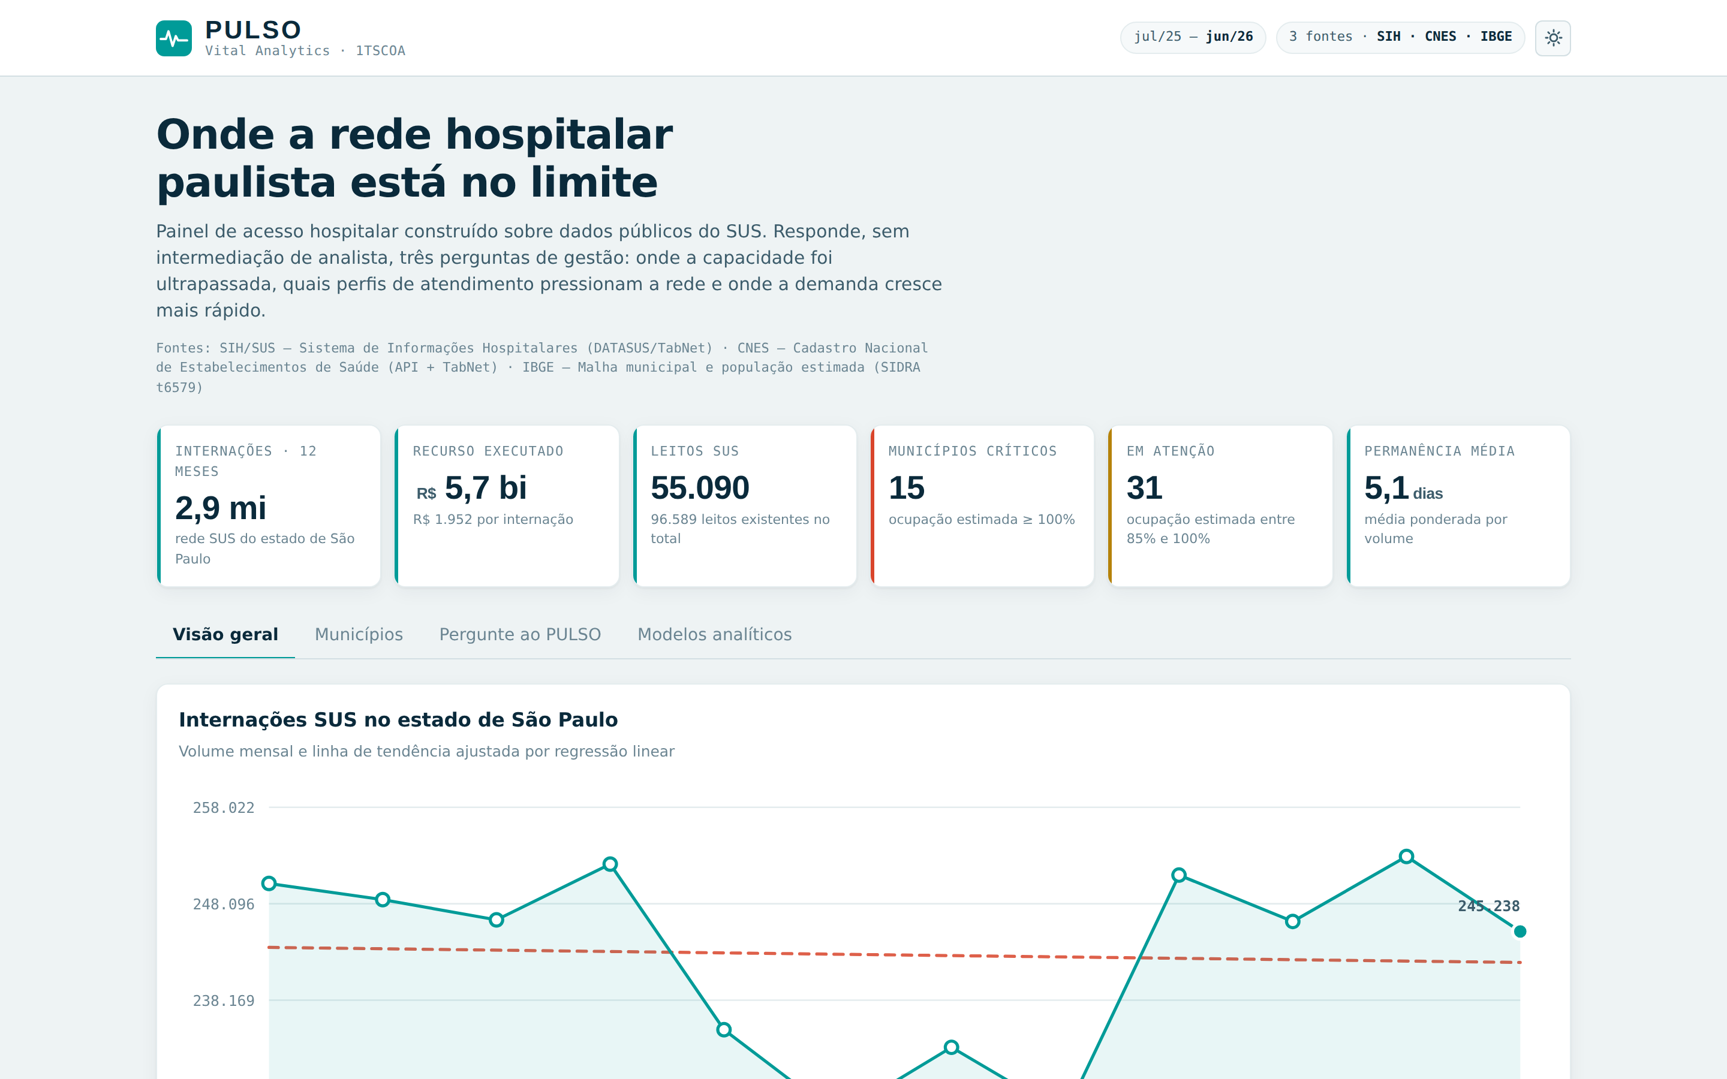
2
MVP em funcionamento — visão geral
Tela inicial do painel: os números que abrem a conversa com o gestor
O QUE A TELA MOSTRA
Os seis indicadores de topo respondem em cinco segundos o estado da rede: 2,91 milhões de internações, R$ 5,69 bilhões executados, 55.090 leitos SUS e — o número que motiva a ação — 15 municípios com capacidade ultrapassada. Abaixo, a série mensal com a linha de tendência ajustada por regressão.
Aplicação no ar: nelsondiniz-p.github.io/pulso-vital-analytics
PULSO · Vital Analytics · 1TSCOB
6
Notes:
Os seis indicadores de topo respondem em cinco segundos o estado da rede: 2,91 milhões de internações, R$ 5,69 bilhões executados, 55.090 leitos SUS e — o número que motiva a ação — 15 municípios com capacidade ultrapassada. Abaixo, a série mensal com a linha de tendência ajustada por regressão.

Slide 7
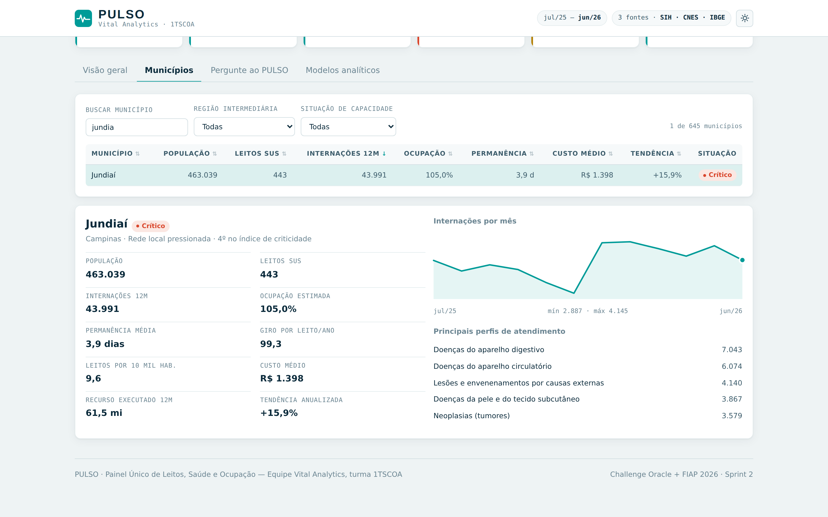
2
MVP em funcionamento — detalhamento por município
Da visão do estado ao caso concreto, sem sair da tela
O QUE A TELA MOSTRA
A tabela filtra por nome, região intermediária e situação de capacidade, e ordena por qualquer indicador. Ao selecionar um município, o painel abre a série mensal, os dez indicadores calculados e o perfil assistencial dominante. Jundiaí, no exemplo, opera a 105,0% de ocupação estimada sobre 443 leitos SUS.
Aplicação no ar: nelsondiniz-p.github.io/pulso-vital-analytics
PULSO · Vital Analytics · 1TSCOB
7
Notes:
A tabela filtra por nome, região intermediária e situação de capacidade, e ordena por qualquer indicador. Ao selecionar um município, o painel abre a série mensal, os dez indicadores calculados e o perfil assistencial dominante. Jundiaí, no exemplo, opera a 105,0% de ocupação estimada sobre 443 leitos SUS.

Slide 8
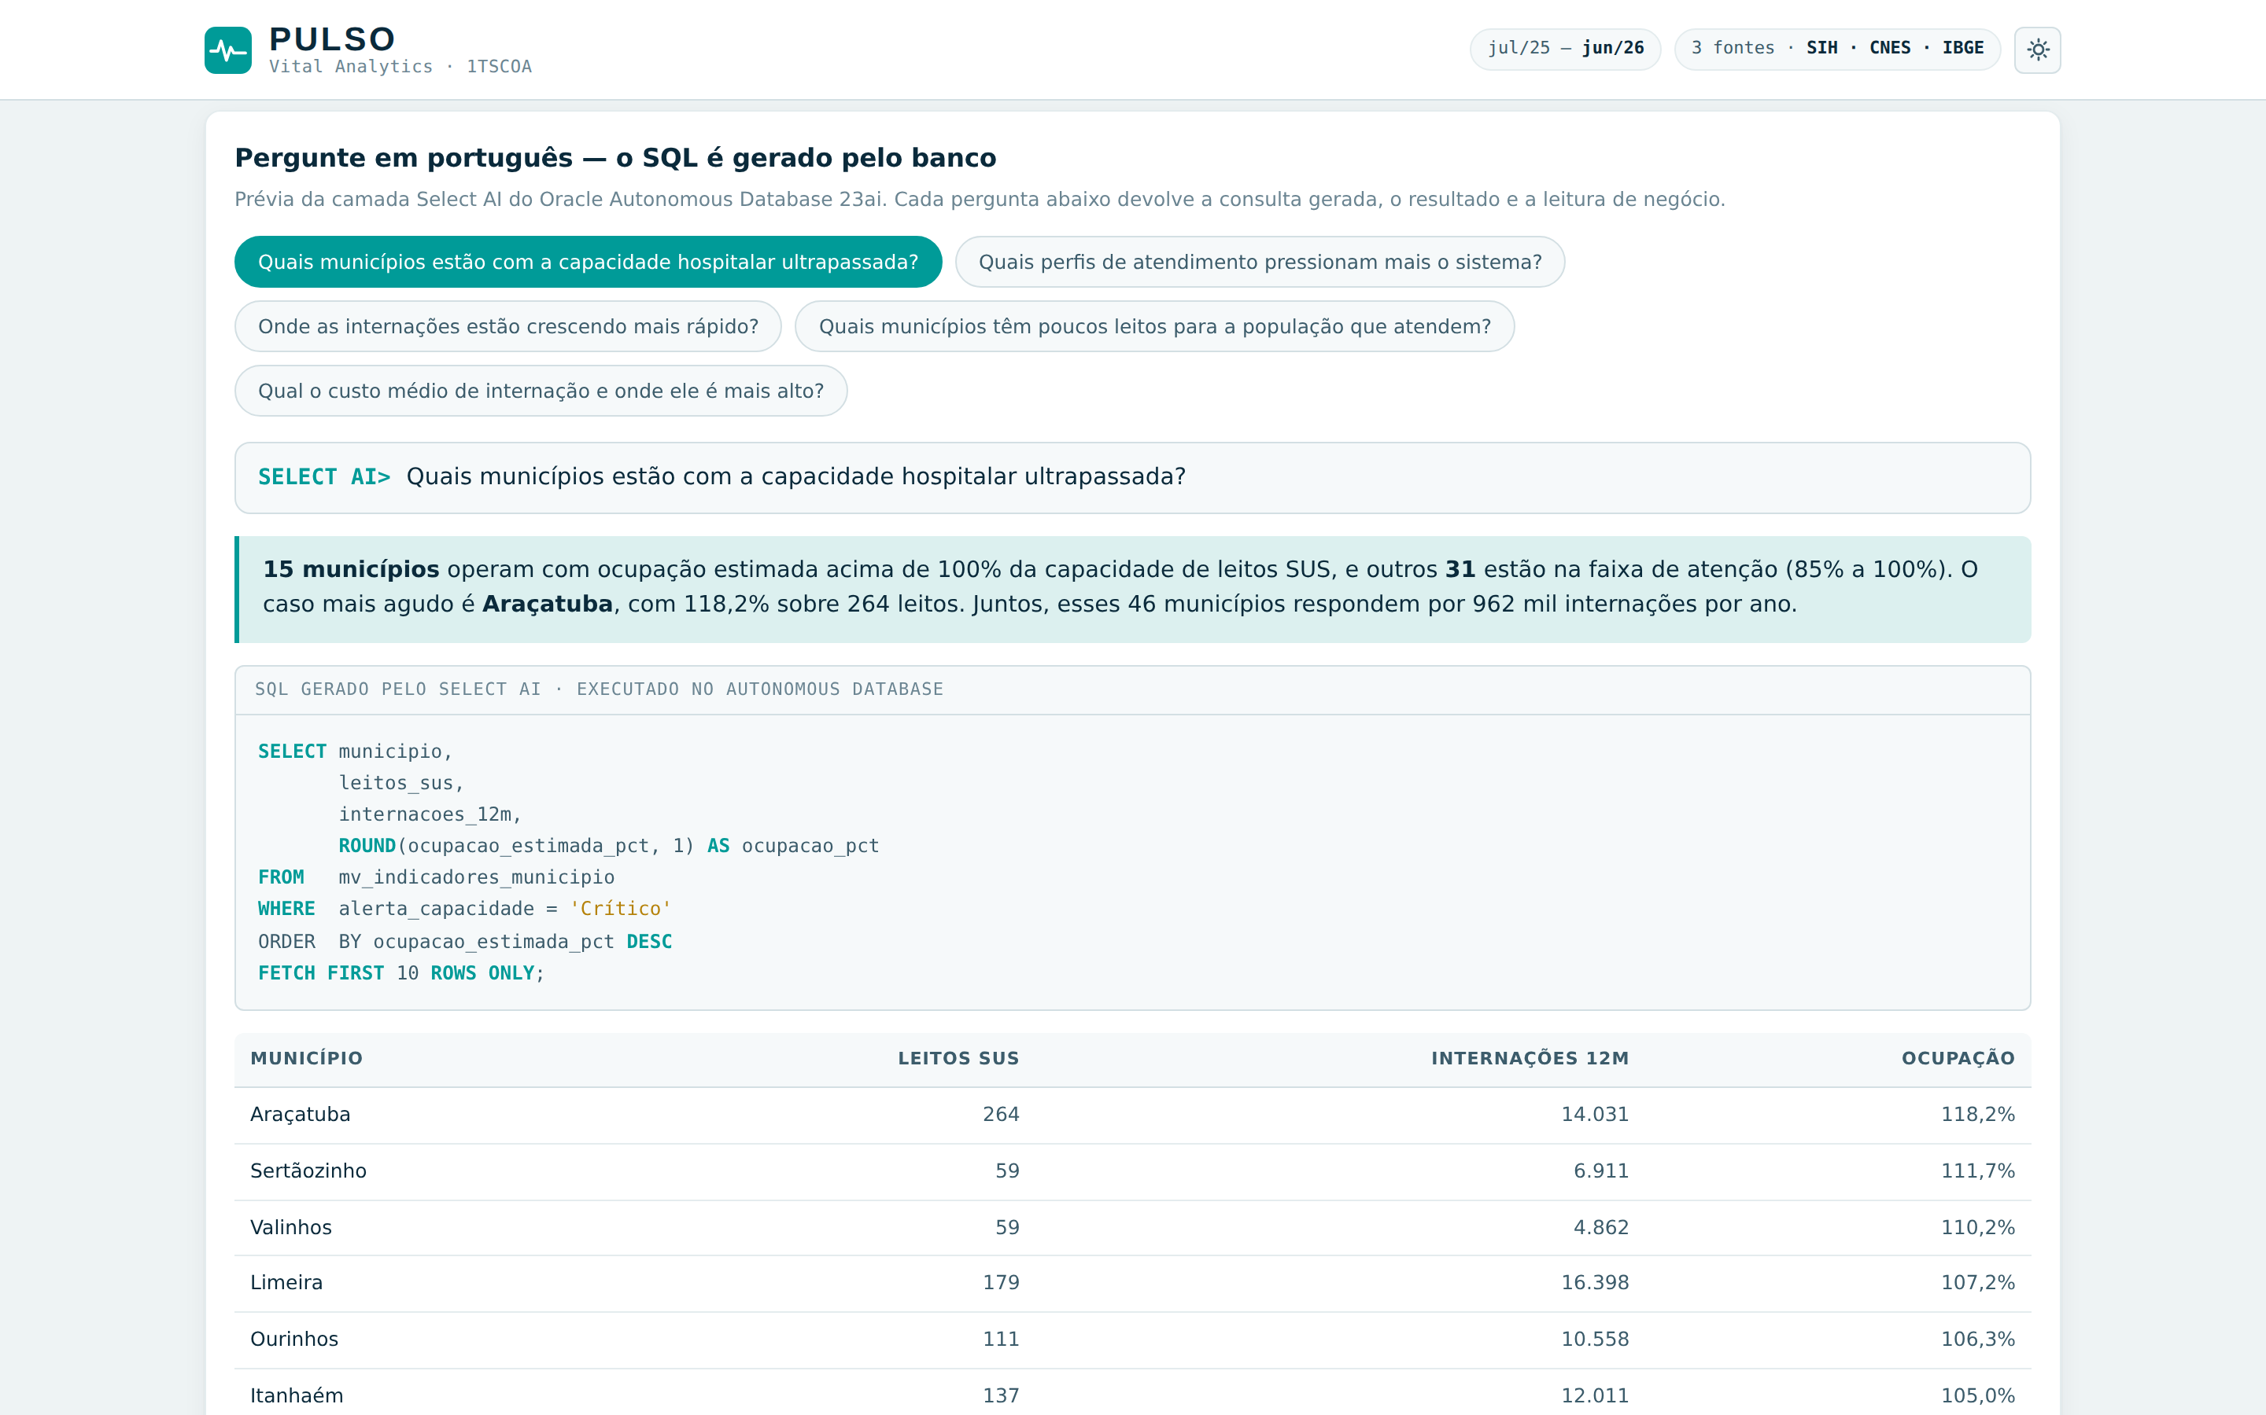
2
MVP em funcionamento — Pergunte ao PULSO
O diferencial da solução: pergunta em português, SQL gerado pelo banco
O QUE A TELA MOSTRA
Esta é a camada Select AI do Autonomous Database. O gestor escolhe ou digita a pergunta; o banco gera o SQL, executa e devolve o resultado com a leitura de negócio. O painel mostra os três: a resposta em linguagem natural, a consulta gerada e a tabela — porque auditar o SQL é parte da confiança na resposta.
Aplicação no ar: nelsondiniz-p.github.io/pulso-vital-analytics
PULSO · Vital Analytics · 1TSCOB
8
Notes:
Esta é a camada Select AI do Autonomous Database. O gestor escolhe ou digita a pergunta; o banco gera o SQL, executa e devolve o resultado com a leitura de negócio. O painel mostra os três: a resposta em linguagem natural, a consulta gerada e a tabela — porque auditar o SQL é parte da confiança na resposta.

Slide 9
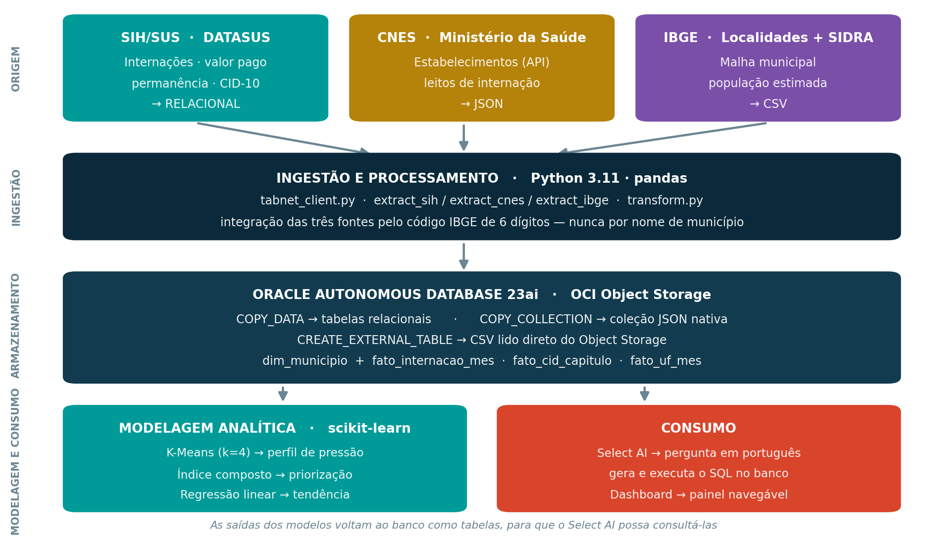
3
Arquitetura final implementada
Cinco camadas, da fonte pública à resposta em linguagem natural
Os componentes em cor cheia foram efetivamente construídos. A camada Oracle está implementada em scripts (DDL, ingestão nos três mecanismos, views e perfil Select AI), prontos para execução no Autonomous Database.
PULSO · Vital Analytics · 1TSCOB
9
Notes:
Cinco camadas — origem, ingestão, armazenamento, modelagem e consumo. Cada fonte entra pelo mecanismo que a natureza dela pede.

Slide 10
3
Três fontes, três formatos — e por que cada um
A escolha do formato não é decorativa: cada fonte está no formato que a natureza dela pede
SIH/SUS
CNES
IBGE
RELACIONAL
JSON
CSV · EXTERNAL TABLE
Internações, valor pago, permanência média e capítulo CID-10
Cadastro de estabelecimentos hospitalares e leitos de internação
Malha municipal, hierarquia territorial e população residente estimada
Fato transacional com grão definido, métricas aditivas e dimensões estáveis. É o caso clássico de modelo dimensional — e é o que o Select AI consulta melhor.
O documento tem atributos opcionais: um hospital de ensino tem centro cirúrgico, obstétrico e neonatal; um pronto-atendimento não tem nenhum. Em colunas fixas viraria tabela esparsa. O 23ai consulta JSON nativamente.
Dado de referência, baixo volume, atualização anual e schema estável. Não há ganho em carregá-lo para dentro do banco: o Oracle lê o arquivo no Object Storage como se fosse tabela.
3.847 registros mensais
5.781 registros por CID-10
905 documentos JSON
55.090 leitos SUS mapeados
645 municípios
46.081.801 habitantes
PULSO · Vital Analytics · 1TSCOB
10
Notes:
As três fontes não compartilham chave primária: SIH e CNES usam o código IBGE de 6 dígitos, o IBGE usa 7 com dígito verificador. A integração é sempre por código, nunca por nome de município — integrar por nome falha silenciosamente.

Slide 11
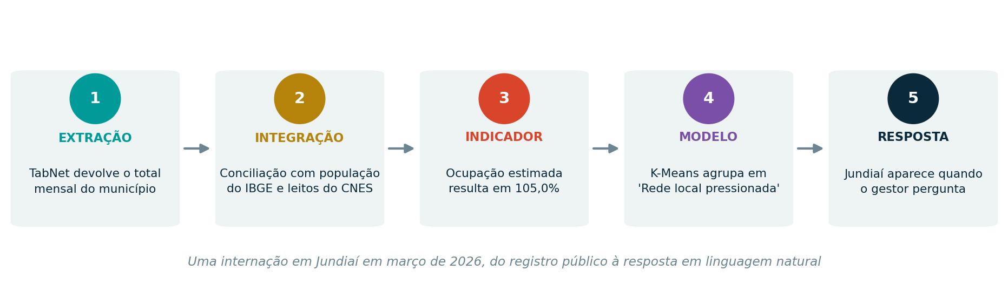
3
Fluxo do dado ponta a ponta
Como a informação percorre a solução, da entrada à geração de insight
O obstáculo técnico que precisou ser resolvido
O DATASUS não publica API REST para o SIH. A via oficial é o TabNet: um CGI que responde HTML dos anos 2000, em ISO-8859-1, com tags não fechadas e números em formato brasileiro. Escrevemos um cliente próprio que lê o formulário do cubo, descobre as dimensões disponíveis, monta o POST e faz varredura tolerante do HTML. É o que tornou possível trabalhar com dado real em vez de amostra ilustrativa.
PULSO · Vital Analytics · 1TSCOB
11
Notes:
Este é o slide para mostrar domínio técnico. O TabNet não foi feito para ser consumido por programa — resolver isso foi o que destravou o projeto.

Slide 12
3
Tecnologias utilizadas e o papel de cada uma
Stack aderente ao ecossistema Oracle, com Python onde ele é insubstituível
TabNet/DATASUS · API de Dados Abertos do Ministério da Saúde · APIs do IBGE (Localidades e SIDRA)
ORIGEM DOS DADOS
Python 3.11 · pandas · NumPy · urllib — extração, conciliação de chaves e cálculo dos indicadores
PROCESSAMENTO
Oracle Autonomous Database 23ai · OCI Object Storage · DBMS_CLOUD (COPY_DATA, COPY_COLLECTION, CREATE_EXTERNAL_TABLE)
ARMAZENAMENTO
scikit-learn (K-Means, StandardScaler, silhueta) · NumPy (regressão linear) · SQL analítico com window functions
MODELAGEM ANALÍTICA
DBMS_CLOUD_AI / Select AI · HTML, CSS e JavaScript sem framework · matplotlib · GitHub Pages
VISUALIZAÇÃO E CONSUMO
PULSO · Vital Analytics · 1TSCOB
12
Notes:
A stack prioriza o ecossistema Oracle. Python entra onde ele é insubstituível: consumir o TabNet e treinar os modelos.

Slide 13
4
Modelos analíticos e técnicas utilizadas
Três técnicas, cada uma respondendo a uma pergunta de gestão específica
1
K-MEANS
2
ÍNDICE COMPOSTO
3
REGRESSÃO LINEAR
Agrupamento não supervisionado
Normalização min-max ponderada
Ajuste sobre série temporal
"Quais municípios se parecem em pressão assistencial?"
"Por onde a Secretaria deve começar?"
"Onde a demanda cresce de verdade?"
5 atributos padronizados com StandardScaler
k=4 escolhido entre k=2 e k=7 pela silhueta
321 municípios no modelo
Silhueta 0,35
Normalização entre os percentis 5 e 95
Ocupação 40% · demanda 25%
Escassez de leitos 20% · aceleração 15%
Pesos explícitos — não é caixa-preta
Reta ajustada em 12 observações mensais
Inclinação normalizada pela média
265 séries ajustadas
R² usado como filtro, não como enfeite
PULSO · Vital Analytics · 1TSCOB
13
Notes:
Cada técnica existe para responder uma pergunta concreta de gestão, não para demonstrar ferramenta.

Slide 14
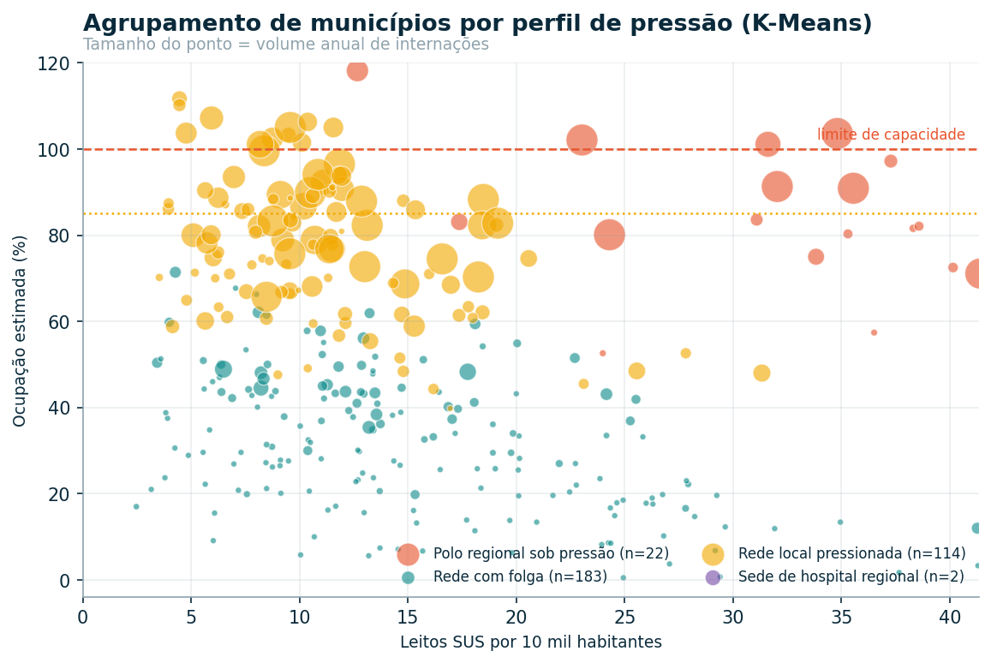
4
O que o agrupamento revelou
Quatro perfis de gestão que exigem decisões diferentes — e às vezes opostas
PERFIL
MUN.
OCUP.
LEITOS
Polo regional sob pressão
22
79,0%
38,4
Rede local pressionada
114
77,0%
11,1
Sede de hospital regional
2
76,7%
117,7
Rede com folga
183
31,2%
15,6
Por que k=4 e não k=2
A silhueta é maior em k=2 (0,38) do que em k=4 (0,35). Escolhemos k=4 porque k=2 apenas separa rede cheia de rede vazia, o que não orienta decisão. Com quatro grupos aparecem situações que pedem ações opostas: um polo lotado precisa de regulação de fluxo; uma rede com folga, no mesmo estado, precisa de realocação de recurso — não de mais leito.
PULSO · Vital Analytics · 1TSCOB
14
Notes:
A silhueta aponta para k=2, e escolhemos k=4 conscientemente: a métrica otimiza separação estatística, não utilidade de gestão. Com dois grupos a rede se divide apenas em cheia e vazia, o que não orienta nenhuma decisão.

Slide 15
4
Duas decisões de método que mudaram o resultado
Tratamento de dados não é limpeza: é o que separa um ranking útil de um ranking enganoso
O problema que quase passou despercebido
Crescimento ou apenas oscilação?
O QUE ENCONTRAMOS
O QUE ENCONTRAMOS
Ao ordenar por ocupação, o topo era dominado por municípios pequenos com permanência média altíssima — Jaci com 98 dias, Itapira com 25. Investigando: são sedes de hospital psiquiátrico e de retaguarda.
Ajustar uma reta em 12 pontos é fácil. Saber quando a reta significa alguma coisa é o problema. Um município aparecia com +48% de crescimento e R² de 0,14.
O QUE DECIDIMOS
O QUE DECIDIMOS
Municípios com permanência média ≥ 20 dias ficam fora dos modelos de capacidade. Neles a ocupação alta é estrutural, não é crise. Sem esse corte, eles dominavam qualquer ranking e escondiam quem precisa de ação.
O R² entrou como filtro em todo lugar onde o painel apresenta tendência. Abaixo de 0,4, a variação é ruído sazonal, não tendência.
POR QUE ASSIM
POR QUE ASSIM
O corte foi calibrado em 20 dias, não em 8: Guarulhos, com 8,2 dias, é hospital geral complexo e precisa continuar na análise.
Das 265 séries ajustadas, apenas 20 têm R² ≥ 0,5. O R² mediano do conjunto é 0,07 — e esse é o resultado correto: a maioria dos municípios oscila em torno da média.
PULSO · Vital Analytics · 1TSCOB
15
Notes:
Os dois casos mostram que o tratamento de dados é decisão analítica, não limpeza: em ambos, o resultado sem o ajuste apontaria para o município errado.

Slide 16
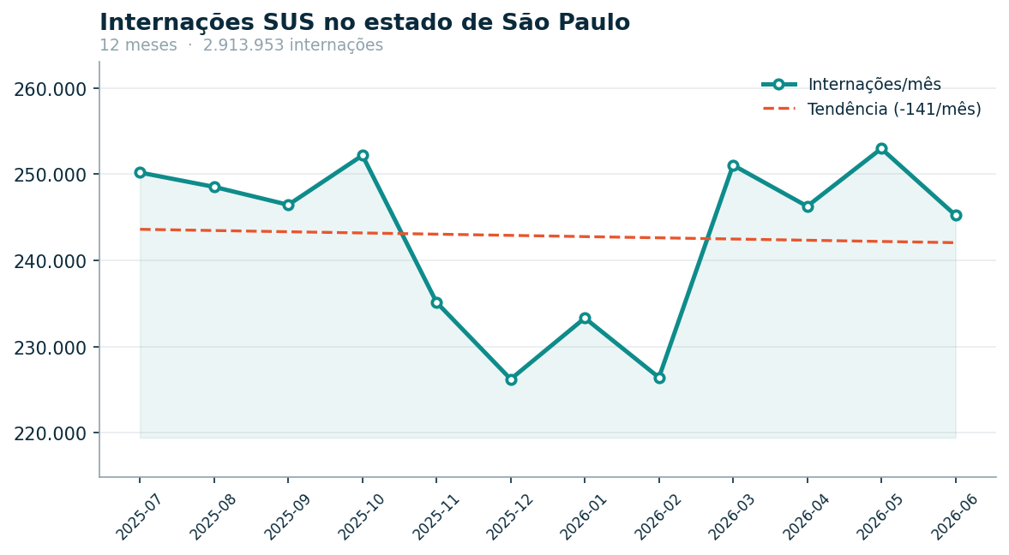
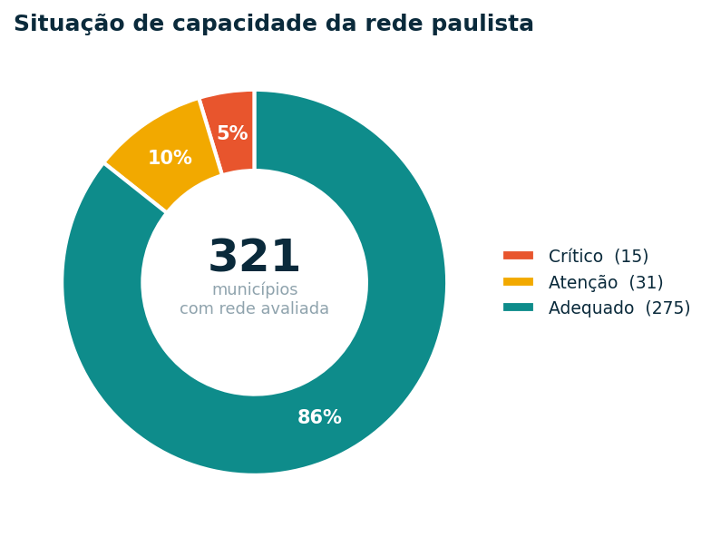
5
Evidências visuais — demanda e capacidade
Todos os gráficos são gerados pelo pipeline a partir das fontes públicas
Dos 321 municípios com rede hospitalar avaliada, 15 operam acima de 100% da capacidade estimada e 31 estão na faixa de atenção.
Internações mensais no estado, com a reta de tendência ajustada. A queda de novembro a fevereiro é sazonal e se repete todo ano — motivo pelo qual o painel compara trimestres equivalentes, não meses isolados.
Ocupação estimada = (internações × permanência média) ÷ (leitos SUS × 365). O SIH não publica censo diário de leito, então o indicador serve para priorizar verificação, não para auditar — e isso está declarado no painel e na documentação.
PULSO · Vital Analytics · 1TSCOB
16
Notes:
Declarar a limitação do indicador é parte da entrega — um MVP que esconde o limite é pior que um que o declara.

Slide 17
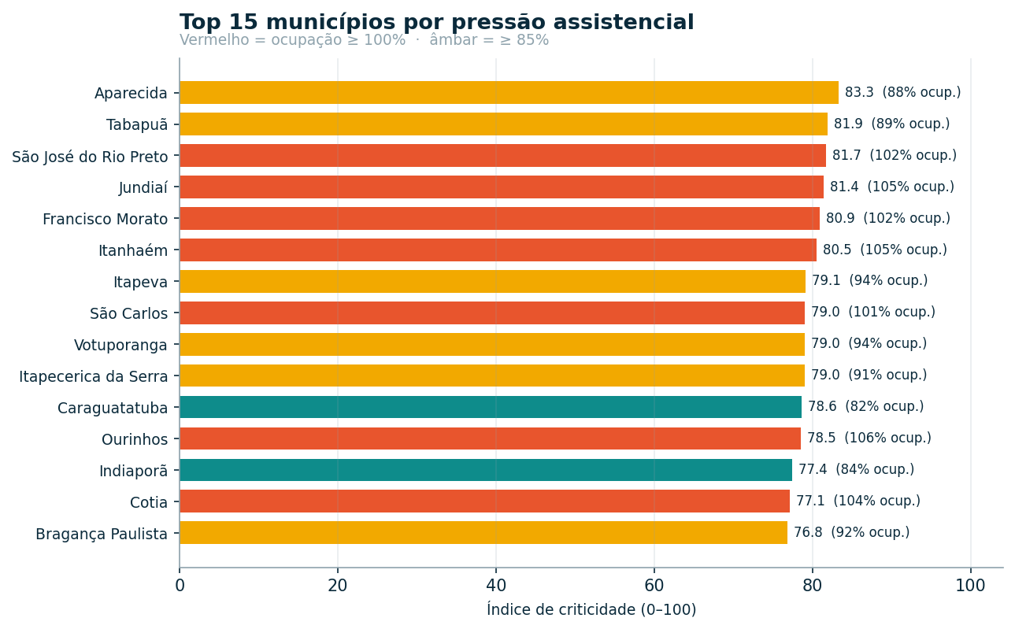
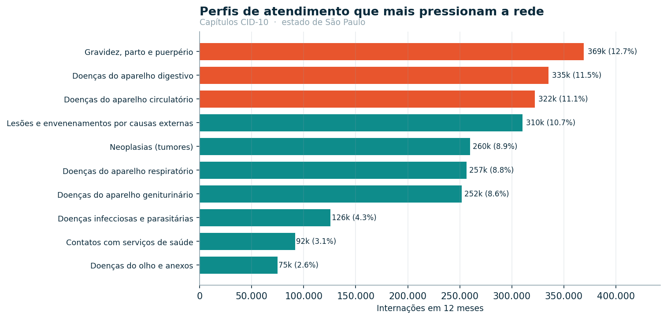
5
Evidências visuais — prioridade e perfil assistencial
Onde agir primeiro e o que ocupa o leito paulista
Três capítulos da CID-10 concentram 35,2% da demanda. Gravidez e parto lidera com 369 mil internações — é onde a atenção primária tem maior potencial de desafogar o leito hospitalar.
Índice composto de criticidade: São José do Rio Preto, Jundiaí e Francisco Morato lideram com ocupação acima de 100%.
PULSO · Vital Analytics · 1TSCOB
17
Notes:
O ranking responde 'por onde começar'. O perfil CID responde 'o que está ocupando o leito' — e aponta para fora do hospital.

Slide 18
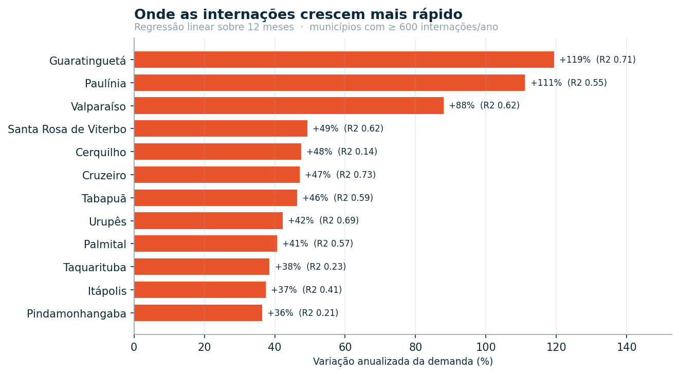
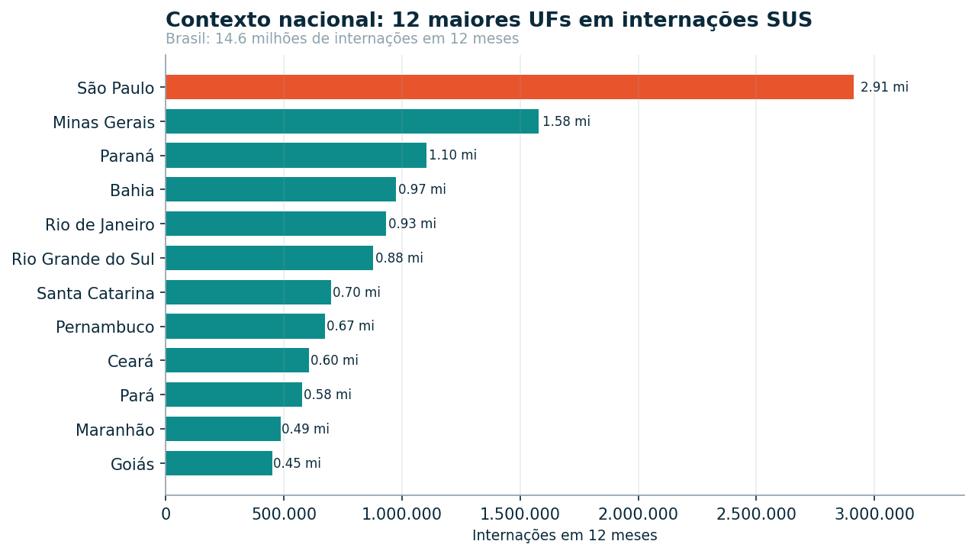
5
Evidências visuais — tendência e contexto nacional
Onde a demanda cresce de verdade, e como São Paulo se compara ao país
Apenas tendências com R² ≥ 0,4. Guaratinguetá cresce +119% anualizados com R² 0,71 — movimento consistente, não oscilação de um mês.
São Paulo responde por 2,91 milhões das internações do país em 12 meses — quase o dobro do segundo colocado. O recorte estadual do MVP cobre a maior rede do SUS.
A expansão para as demais unidades da federação é troca de parâmetro no cliente do TabNet, não mudança de arquitetura. O custo é tempo de extração.
PULSO · Vital Analytics · 1TSCOB
18
Notes:
Fechamento das evidências visuais, com a ponte para a escalabilidade.

Slide 19
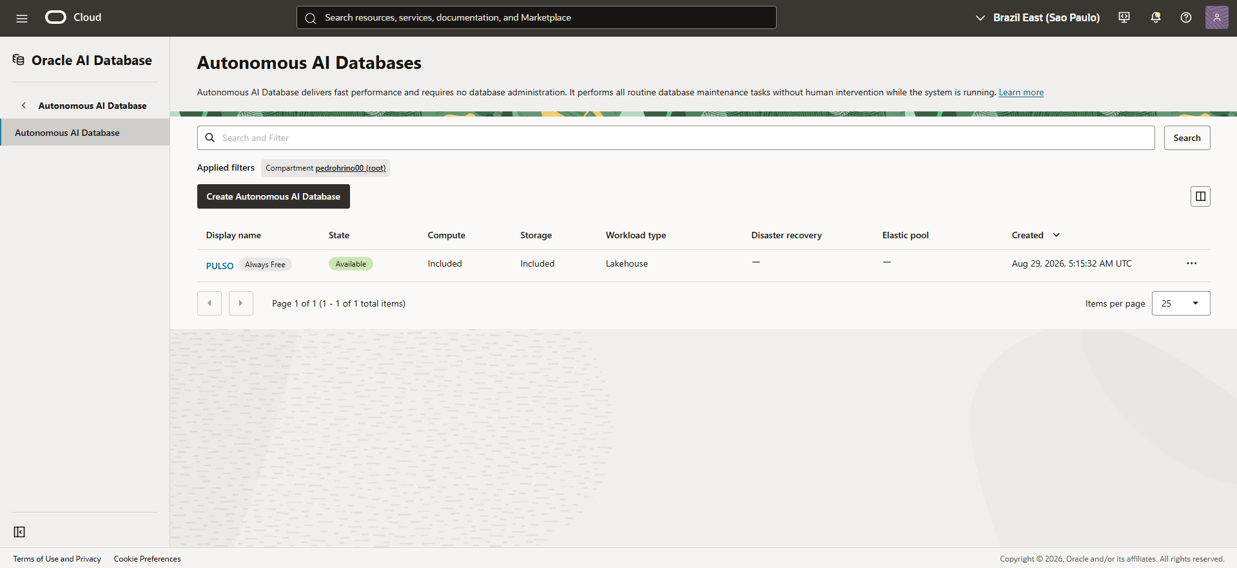
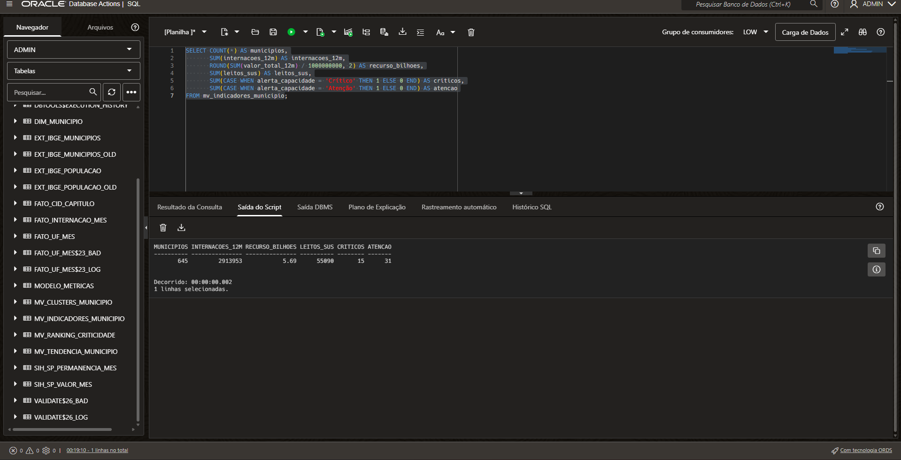
5
Camada Oracle — ambiente no ar e carga conferida
Autonomous Database 23ai Always Free, região Brazil East (São Paulo)
Instância PULSO com status Available
Consulta de controle executada dentro do banco
Os números do banco batem com os do painel
645
2.913.953
R$ 5,69 bi
55.090
15
31
municípios
internações
recurso
leitos SUS
críticos
em atenção
PULSO · Vital Analytics · 1TSCOB
19
Notes:
O ambiente Oracle está provisionado e carregado. A consulta de controle roda dentro do banco e devolve exatamente os mesmos números do painel — é a prova de que a carga foi íntegra, não parcial.

Slide 20
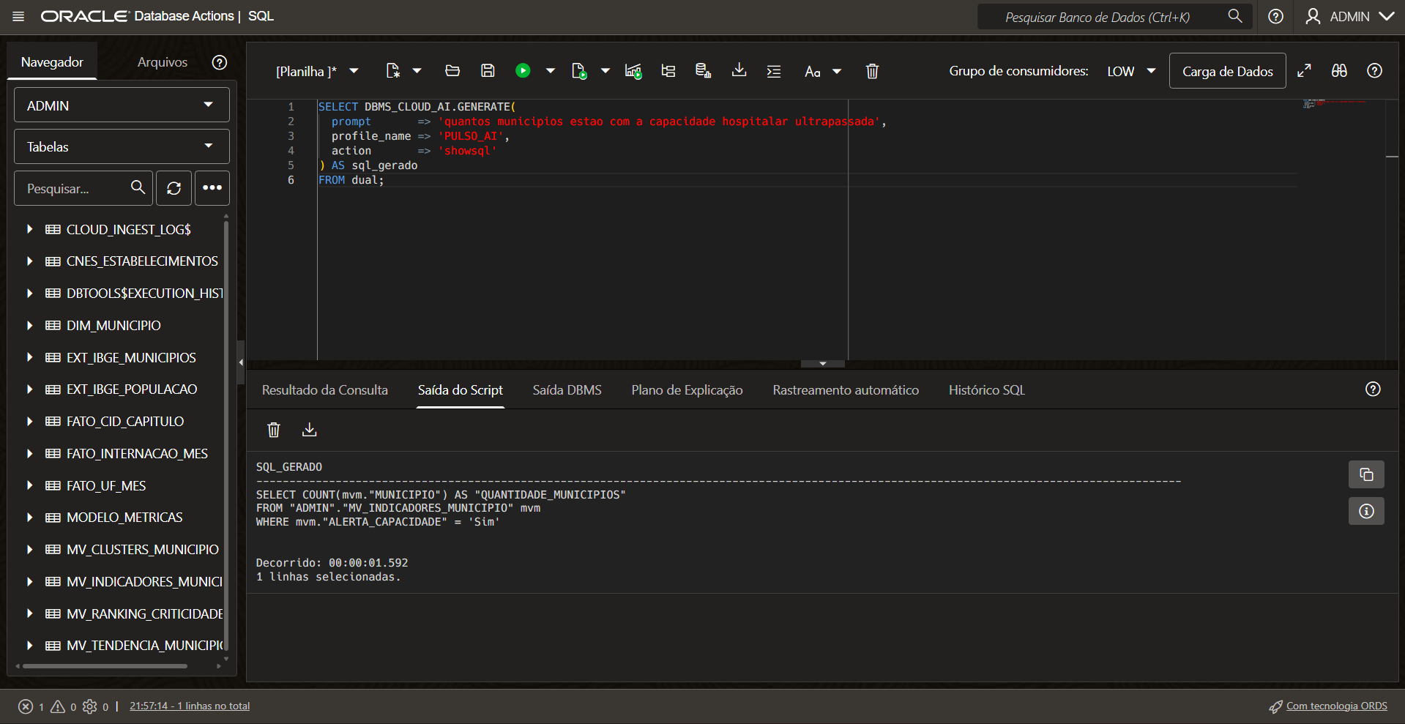
5
Select AI — a pergunta em português vira SQL
O diferencial da solução, executando no Autonomous Database
O QUE ACONTECE AQUI
A pergunta entra em português no DBMS_CLOUD_AI. O banco lê o esquema, gera a consulta, executa e devolve o resultado — sem que ninguém escreva SQL.
O modificador showsql expõe a consulta gerada. É o que torna a resposta auditável: o gestor não precisa confiar na IA, ele vê o SQL que produziu o número.
As oito views do object_list são a fronteira do que a IA enxerga, e os COMMENT ON do esquema são o que ensina o negócio a ela.
O que aprendemos calibrando esta camada. A qualidade do SQL gerado depende inteiramente da riqueza dos comentários do esquema. Quando a coluna não declara os valores que aceita, a IA infere um — e infere errado. Enumerar os domínios no COMMENT ON foi o ajuste que fez a camada responder corretamente.
PULSO · Vital Analytics · 1TSCOB
20
Notes:
Este é o slide do diferencial. O ponto técnico a destacar: o SQL gerado é exposto e auditável, e a qualidade dele vem da modelagem — dos comentários do esquema — não da chamada de API.

Slide 21
6
Repositório técnico e código-fonte
Todo o código gerado no projeto, versionado e documentado
ESTRUTURA DO REPOSITÓRIO
README.md
Problema, arquitetura, resultados com dados reais, como executar e limitações declaradas
src/
run_pipeline.py orquestrador ponta a ponta
etl/tabnet_client.py cliente do CGI do DATASUS
etl/extract_*.py as três fontes
etl/transform.py integração e indicadores
analytics/modelos.py K-Means, índice, regressão
viz/ gráficos e dashboard
sql/ 01 a 05 — Oracle 23ai
notebooks/ análise exploratória
data/ dados tratados: raw + processed
docs/ arquitetura, dicionário,
implantação, evidências
dashboard/ aplicação navegável
docs/arquitetura.md
Arquitetura em cinco camadas, fluxo do dado ponta a ponta, implementado × planejado
docs/dicionario_dados.md
Cada campo de cada tabela, com a ressalva metodológica de cada indicador
docs/implantacao_oracle.md
Implantação da camada Oracle: ordem dos scripts, validação da carga e diagnóstico do Select AI
notebooks/
Análise exploratória que precedeu e justifica as decisões de modelagem
Repositório público: github.com/nelsondiniz-p/pulso-vital-analytics
PULSO · Vital Analytics · 1TSCOB
21
Notes:
O repositório é público e reúne todo o código gerado no projeto: extração, integração, modelos, scripts do Oracle, notebook de análise exploratória e a documentação de arquitetura e implantação.

Slide 22
7
Vídeo pitch e demonstração hands on
Cinco minutos: problema, solução, demonstração ao vivo e resultados
00:00 – 00:30
Abertura e contextualização
A gestão de saúde decide com o dado do mês passado
00:30 – 01:00
Objetivo do projeto
Encurtar o caminho entre a pergunta e a resposta
01:00 – 02:00
Proposta de solução
Arquitetura, as três fontes e o diferencial Select AI
02:00 – 04:00
Demonstração da solução funcionando
Dashboard navegável e Select AI respondendo em português
04:00 – 04:30
Benefícios gerados
15 municípios críticos identificados com dado real
04:30 – 05:00
Conclusão e próximos passos
Escala nacional e ingestão automatizada
Link do vídeo no YouTube: colar aqui antes de fechar a entrega
PULSO · Vital Analytics · 1TSCOB
22
Notes:
A estrutura do pitch segue os seis blocos sugeridos, com dois minutos reservados à demonstração ao vivo — que é onde a solução se prova.

Slide 23
8
Resultados alcançados
Números reais, extraídos das fontes públicas em 12 meses — nenhum valor ilustrativo
2.913.953
R$ 5,69 bi
55.090
645
internações processadas
recurso executado analisado
leitos SUS mapeados
municípios cobertos
15
31
20
7
municípios com capacidade ultrapassada
municípios em faixa de atenção
municípios com alta consistente (R² ≥ 0,5)
perguntas de negócio respondidas em português
Fontes: SIH/SUS (DATASUS) · CNES (Ministério da Saúde) · IBGE (Localidades e SIDRA) — jul/2025 a jun/2026
Notes:
O ponto a enfatizar é que nenhum número aqui é ilustrativo — todos saem de fonte pública verificável.

Slide 24
8
Conclusão e próximos passos
O que o MVP provou e para onde a solução evolui
O QUE O MVP PROVOU
O QUE APRENDEMOS NO CAMINHO
Dado público do SUS é utilizável — o obstáculo é de acesso, não de disponibilidade
A pergunta em linguagem natural elimina a dependência de analista SQL
Tratamento de dados é o que separa um ranking útil de um enganoso
A fonte pública mais importante não tem API — foi preciso construir o cliente
A métrica estatística nem sempre aponta para a decisão certa (k=2 × k=4)
Declarar a limitação do indicador vale mais do que escondê-la
PRÓXIMOS PASSOS
Curto prazo
Ingestão agendada e cobertura das 27 unidades da federação
Médio prazo
Modelo preditivo de demanda com Oracle AutoML e alertas ativos ao gestor
Longo prazo
Ocupação medida via integração com a regulação estadual, substituindo a estimativa
“Transformar dado público em decisão de saúde na velocidade de uma pergunta.”
PULSO · Vital Analytics · 1TSCOB
24
Notes:
Fechamento com a mensagem de impacto do projeto.

Slide 25
Obrigado
À Oracle e à FIAP, pela proposta de desafio com dado real e problema real. Ao professor tutor e ao scrum master, pela orientação ao longo das duas sprints.
Giovanny da Silva Santana · RM 570646 Marco Aurélio da Silva Oliveira · RM 569185
Nélson Martins Diniz Neto · RM 573273 Pedro Henrique Inocente · RM 570201
Equipe Vital Analytics · Turma 1TSCOB · Challenge Oracle + FIAP 2026
Notes:
Encerramento e agradecimentos.

